Slide 1
Aula 1 – Descrição do TP 1 & Verilog
Thiago Rodrigues Barros da Silva Soares
27/08/2015

Slide 2
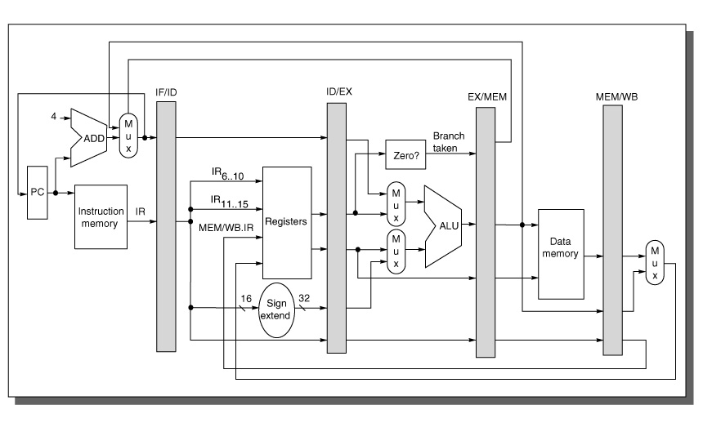
O que vocês tem!
https://en.wikipedia.org/wiki/MIPS_instruction_set

Slide 3
O que vocês tem!
SLLV | rs, rt, rd, 0
SRLV | rs, rt, rd, 0
SRAV | rs, rt, rd, 0
JR | rs
ADD | rs, rt, rd, 0
ADDU | rs, rt, rd, 0
SUB | rs, rt, rd, 0
SUBU | rs, rt, rd, 0
AND | rs, rt, rd, 0
OR | rs, rt, rd, 0
XOR | rs, rt, rd, 0
NOR | rs, rt, rd, 0
J | 26 bits << 2 + PC
BEQ | rs, rt, offset (16)
BNE | rs, rt, offset (16)
BLEZ | rs, x, offset (16)
BGTZ | rs, x, offset (16)
ADDI | rs, rt, offset (16)
ADDIU | rs, rt, offset (16)
ANDI | rs, rt, offset (16)
ORI | rs, rt, offset (16)
XORI | rs, rt, offset (16)
LW | base, rt, offset (16)
SW | base, rt, offset (16)

Slide 4
O que vocês vão fazer!
Dividir a memória em duas menores.
128 palavras de 32 bits cada.
Alterar o código para que as instruções de LW e SW usem a nova memória
Inserir o projeto na placa
Usar KEY[3] como clock
Usar KEY[2] como reset
Usar KEY[1] e Switches[4:0] para selecionar registrador a ser exibido no display de 7 segmentos.
Entrega via Moodle – 22/09/15

Slide 5


Ferramentas
Quartus II
ModelSim
http://dl.altera.com/
Release date: May, 2015 Latest Release: v15.0

Slide 6
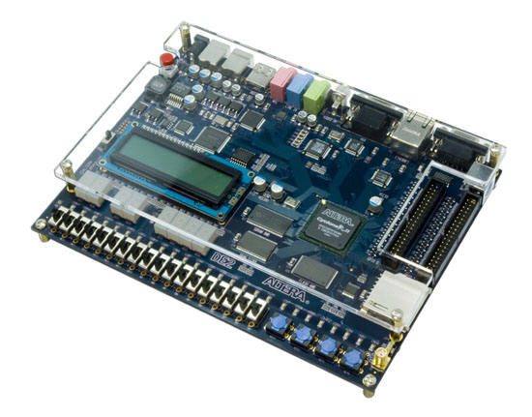
Placas de desenvolvimento – DE2
DE2
http://wl.altera.com/education/univ/materials/boards/de2/unv-de2-board.html

Slide 7
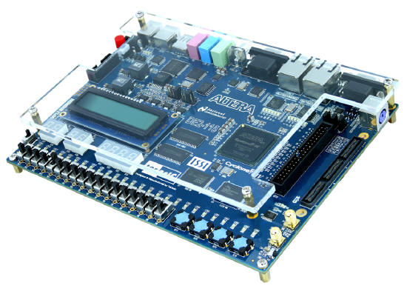
Placas de desenvolvimento – DE2-115
De2-115
http://wl.altera.com/education/univ/materials/boards/de2-115/
unv-de2-115-board.html?GSA_pos=1&WT.oss_r=1&WT.oss=de2-115

Slide 8

Verilog
http://wl.altera.com/education/training/courses/OHDL1120
https://www.youtube.com/watch?v=5R5Tw_zSKZM
https://www.youtube.com/watch?v=qrWP2IsD9w0
Prática
Exemplo em sala:

